Slide 1
স্বাগতম

Slide 2
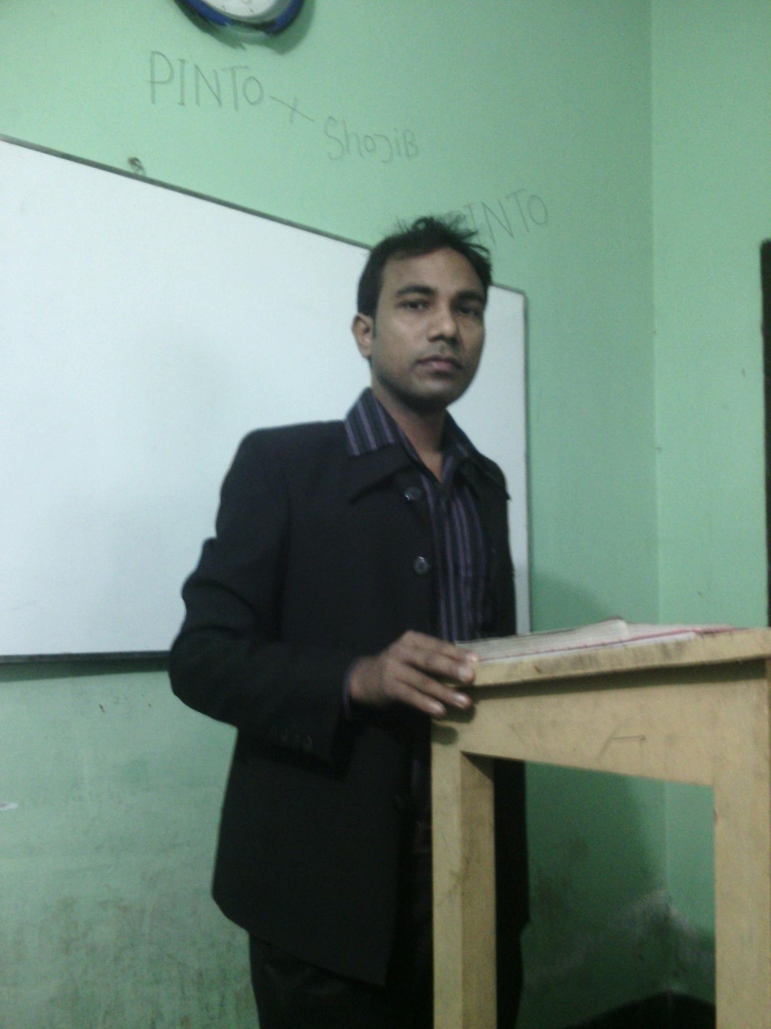
মোঃ আলমগীর
সহকারী শিক্ষক
রোস্তম আলী গোলন্দাজ উচ্চ বিদ্যালয়
গফরগাঁও,ময়মনশিংহ।

Slide 3
শ্রেণিঃ দশম
বিষয়ঃ ব্যবসায় উদ্যোগ
পাঠঃ আত্মকর্মসংস্থান
সময়ঃ ৫০ মিনিট
তারিখঃ ২২/১০/২০১৯

Slide 4
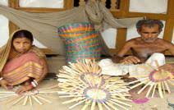
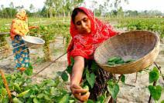
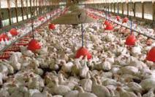
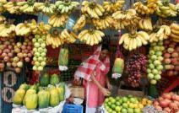
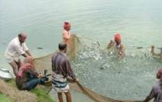
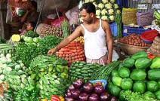
নিচের ছবি গুলো লক্ষ কর
হস্তশিল্প
সবজি চাষ
মরগি পালন
ফল বিক্রেতা
মৎস চাষ
সবজি বিক্রেতা

Slide 5
আত্মকর্মসংস্থান

Slide 8
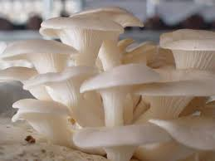
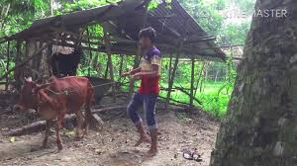
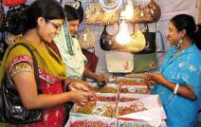
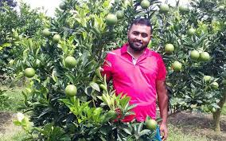
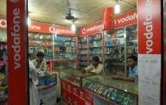
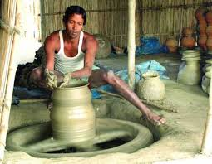

Slide 9
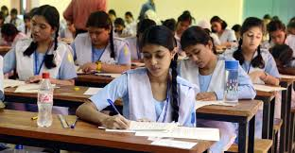
একক কাজ
আত্মকর্মসংস্থান কাকে বলে?

Slide 10
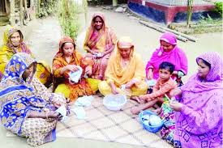
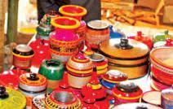

Slide 11
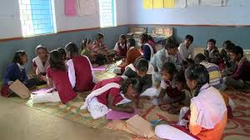
দলীয় কাজ
আত্মকর্মসংস্থানের ১০টি ক্ষেত্রের নাম লিখ

Slide 12
বাড়ীর কাজ
আত্মকর্মসংস্থানের ভূমিকা মূল্যায়ন কর

Slide 13
ধন্যবাদ

